Slide 1



医疗器械经营企业
质量人员有效履职与质量体系文件优化
分享人：董丽
2023年11月01日
一切为人民健康服务
ALL FOR THE HEALTH OF THE PEOPLE

Slide 2
目录/Contents
01
质量人员有效履职
02
质量管理体系文件优化

Slide 3
01
质量人员有效履职
· ALL FOR THE HEALTH OF THE PEOPLE ·

Slide 4
※第七条 企业质量管理机构或者质量管理人员应当履行以下职责：
对制度执行、经营环节、医疗器械质量、组织审查、其他等进行监督。
PART.1
PART.2
PART.3
组织制订质量管理制度，指导、监督制度的执行，并对质量管理制度的执行情况进行检查、纠正和持续改进；
负责收集与医疗器械经营相关的法律、法规等有关规定，实施动态管理；
督促相关部门和岗位人员执行医疗器械的法规规章及本规范；
PART.4
PART.5
PART.6
负责对医疗器械供货者或者购货者资质的审核；
负责不合格医疗器械的确认，对不合格医疗器械的处理过程实施监督；
负责医疗器械质量投诉和质量事故的调查、处理及报告；

Slide 5
PART.7
PART.8
PART.9
组织验证、校准相关设施设备；
组织医疗器械不良事件的收集与报告；
负责医疗器械召回的管理；
PART.10
PART.11
PART.12
组织对受托运输的承运方运输条件和质量保障能力的审核；
组织或协助开展质量管理培训；
其他应当由质量管理机构或者质量管理人员履行的职责。

Slide 6
根据实际工作情况对具体职责进行梳理，应包括但不限于本规范规定出的十二项内容。
“负责”的职责应当由质量管理部门独立完成；
“组织”的职责应当由质量管理部门牵头，组织相关部门共同实施。
确认质量管理制度、规定、指导作业书等文件的内容包括相关职责内容。
质量管理人员对职责要熟知。
质量管理人员有效履行职责，有行使职责的相关记录。

Slide 7

如何判定质量人员是否有效履职？在职在岗？
人员、培训
质量体系文件
人员任命文件、组织构架；组织培训相关档案（签到表）、考核、课件、佐证照片。
文件起草制订、修订、签审、 质量管理制度执行情况考核记录。
经营全过程
自查
对医疗器械供货者或者购货者资质、医疗器械产品资质的审核记录；
不合格品确认、销毁的审核记录；
医疗器械召回记录；
设施设备验证校准的方案、报告的审核记录；
医疗器械质量投诉和质量事故的调查、处理及报告确认记录等。
自查方案起草、计划的审核记录，参与自查过程的记录，自查报告的审核记录，整改跟踪确认记录等
外部审核
对受托方运输、贮存医疗器械的质量保障能力进行评估；对供应商质量评审的记录等。（评估文件或评估表）

Slide 8
02
质量管理体系文件优化
· ALL FOR THE HEALTH OF THE PEOPLE ·

Slide 9
组织机构
人员
设施设备
质量管理体系文件
相应的计算机系统
岗位职责、权限及其协调的关系
关键要素
质量管理活动
职责、制度、程序、记录
质量管理体系
质量策划
质量控制
质量保证(自查）
质量改进
质量风险管理

Slide 10
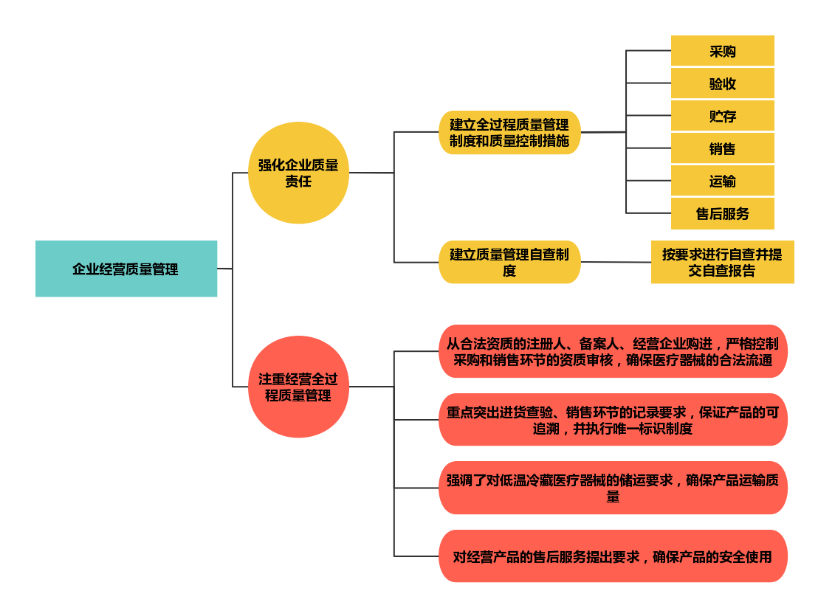
质量体系的建立和健全
《办法》第二十九条在企业经营质量管理方面的要求

Slide 11
质量管理体系文件
※第八条 企业应当依据本规范建立覆盖医疗器械经营全过程的质量管理制度，包括以下内容：
（一）质量管理机构或者质量管理人员的职责；
（二）质量管理的规定；
（七）不合格医疗器械管理的规定；
（八）医疗器械退、换货的规定；
（三）采购、收货、验收的规定（包括采购记录、验收记录、随货同行单规定）；
（四）供货者资格审核的规定；
（九）医疗器械不良事件监测和报告规定（包括停止经营和通知记录规定）；
（十）医疗器械召回规定（包括医疗器械召回记录规定）；
（五）库房贮存、出入库管理的规定（包括温度记录、入库记录、出库记录规定）；
（六）销售和售后服务的规定（包括销售记录规定）；
（十一）设施设备维护及验证和校准的规定（包括基础设施及相关设备记录和档案规定）；
（十二）卫生和人员健康状况的规定（包括员工健康档案规定）；
（十四）医疗器械质量投诉、事故调查和处理报告的规定（包括质量投诉、事故调查和处理报告相应的记录及档案等）；
《办法》第三十条 医疗器械经营企业应当建立并实施产品追溯制度，保证产品可追溯。
第四十四条 医疗器械经营企业应当建立质量管理自查制度。
（十三）质量管理培训及考核的规定（包括培训记录）；

Slide 12
《专门提供医疗器械运输贮存服务的企业质量管理》
第六条 专门提供医疗器械运输、贮存服务的企业质量管理体系应当覆盖运输、贮存服务全过程。质量管理制度与文件应当至少包括：
（一）质量文件审核批准管理制度；
（二）委托方企业资质审核与产品资质核准管理制度；
（三）医疗器械收货、验收管理制度；
（四）医疗器械出入库管理制度；
（五）医疗器械贮存管理制度；
（六）医疗器械运输管理制度；
（七）医疗器械退货管理制度；
（八）医疗器械不合格品管理制度；
（九）医疗器械质量记录管理制度；
（十）冷链医疗器械管理制度及应急管理制度（若涉及）；
（十一）医疗器械追溯管理制度；
（十二）医疗器械产品召回管理制度；
（十三）数据安全管理制度；
（十四）计算机信息系统管理制度；
（十五）设施设备维护及验证校准管理制度；
（十六）环境卫生和人员健康状况管理制度；
（十七）企业机构设置与岗位质量管理职责；
（十八）与委托方的质量协议及相关文件。

Slide 13
。。。委托方应当依法承担质量管理责任。委托方是医疗器械经营的质量责任主体。委托方应当负责其经营医疗器械的供货者、购货者与医疗器械产品资质审核、采购、销售、售后服务及医疗器械召回、不良事件监测等工作，并对委托的专门提供医疗器械运输、贮存服务的企业进行必要的质量监督。 。。。在操作过程中发现委托方产品相关质量疑问时，由委托方质量负责人进行质量裁决并承担相应的质量管理责任。
专门提供医疗器械运输、贮存服务的企业应当与委托方签订书面协议，明确运输、贮存的服务范围与质量管理要求，约定双方质量责任和义务。
医疗器械经营企业委托专门提供医疗器械运输、贮存服务的企业贮存时，应当按规定办理库房地址变更。不需要经营许可或者备案的企业除外。 专门提供医疗器械运输、贮存服务的企业应当在委托协议到期前向委托方提示到期信息。当贮存委托协议终止时，委托方应当及时按规定办理库房地址变更。
附录第六章 质量责任
第四十条
第四十一条
第四十二条

Slide 14


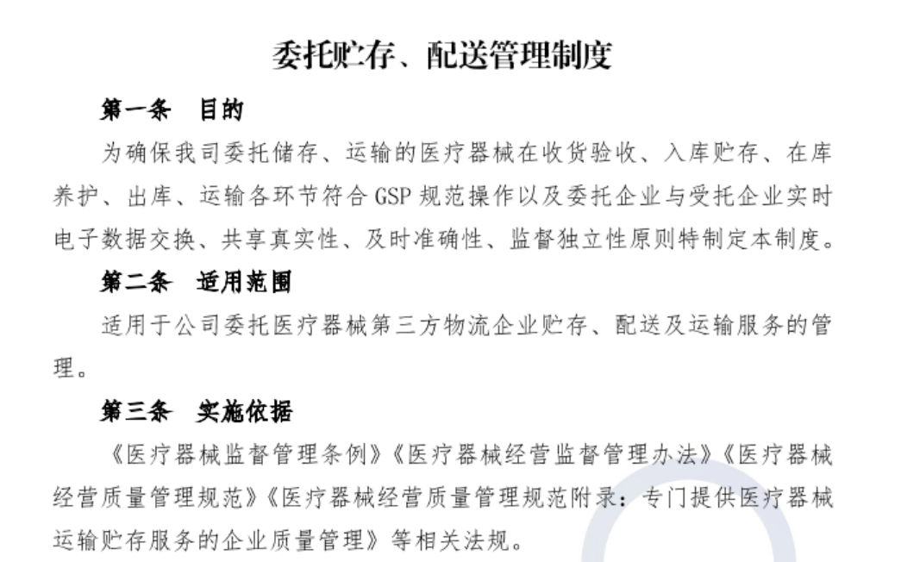



委托贮存、运输服务的医疗器械经营企业
应建立委托存贮、运输服务的管理制度。
管理制度
应和受托方签订书面协议。明确运输、贮存的服务范围与质量管理要求，约定双方质量责任和义务。
书面协议
应对对受托企业定期进行质量评审，确保有效的质量监督。
质量评审

Slide 15






质量管理制度
岗位职责
操作规程
质量管理
体系文件
记录、凭证
档案
报告

Slide 16
具有权威性和约束力；
是对企业各部门和各业务环节如何实施质量管理作出的明确的规定（做什么）；
是GSP规范的首要支持性文件。
质量管理制度
是为进行某项质量活动或过程所规定的方法,
是对各项质量活动采取方法的具体描述，
通常包括活动的目的和范围，明确规定何时、何地以及如何做，应采用什么设施设备，应用哪些质量管理文件，如何对活动进行控制和记录等。
操作规程
是根据GSP的要求和企业质量管理工作的需要，
对质量管理的各相关部门和岗位的工作内容、工作目标、工作结果等提出的明确要求，
对于相关的质量管理工作明确规定了由谁来做。
质量职责
记录是工作过程的真实记载，反映工作的质和量
是证据性文件，为工作的有效性提供客观证据，在需要追溯质量相关信息时提供证据。
质量记录

Slide 17
质量体系文件
01
规范性
  由质量负责人审核，企业负责人批准、发布、实施；
  文件一旦批准实施，就必须按要求执行；
  按规定的程序进行文件修改；
  作为各类核查的依据。
04
唯一性（有效性）
  质量管理体系文件应是唯一的；
  一项活动只能规定唯一的程序；
  一项规定只能有唯一的理解；
  任何地方不能使用文件的无效版本。
02
系统性
  公司应按GSP要求，有系统、有条理地制定文件；
  文件的起草、修订、审核、批准、分发、收回、销毁等应当按照文件管理操作规程进行，并保存相关记录；
  各层次文件应分布合理、相互印证。
05
适用性
  遵循实际的原则编写各类文件；
  编写文件应依据法规的要求；
  文件体系应全面，不能缺失；
  具有可操作性，避免制度与规程脱节。
03
协调性
文件的所有规定应与公司的其它管理规定相协调；
文件之间应相互协调；
文件应与相关的法律法规相互协调；

Slide 18
质量体系文件注意事项
谁的工作谁来写
发布前经过批准
谁需要发给谁
保证版本的有效性
持续评审与修订
有统一归口管理部门
记录更改可追溯
Notes:
1.质量制度应包括第36条的全部内容。36条有22款，不是文件的标题，是质量管理制度的内容，不是说要制定22个制度，而是根据企业自身情况来编写制度，但制度的内容至少应涵盖这22款的所有要求。
2.质量职责按照37条来制定，这一版的职责远比上一版详细。原版GSP 企业主要负责人责任、质量领导组织职责、质量管理机构职责、养护工作职责。也是全员质量管理的反映。
3.38条是必备的作业文件，操作规程必须包括38条的全部内容，事实上只有这些内容对于一个企业的管理是远远不够的，还应有其它的衍生或补充的文件，比如：库房出入管理规定、设施设备采购使用维修报废管理规定、质量记录保存借阅销毁管理规定等。
----起草写的人必须熟悉工作、审核人须熟悉法规
----文件必须经过批准，批准可以有多种方式，如设计表头，逐一批准；按类型统一批准，批准页。
----文件不是虽在柜子里的，而在现场指导工作
----防止使用失效的文件
----与工作保持一致

Slide 19
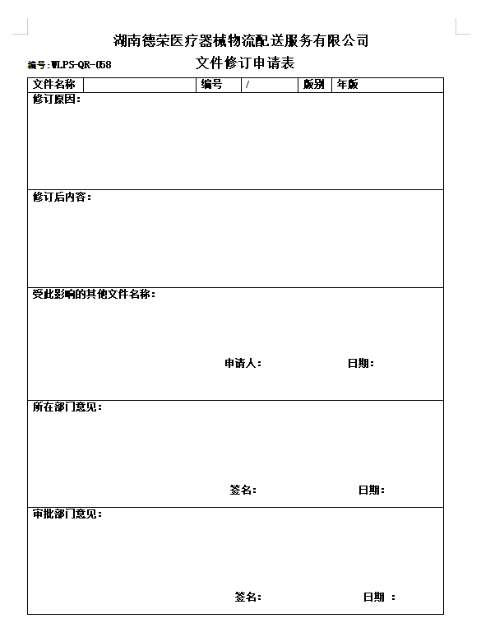
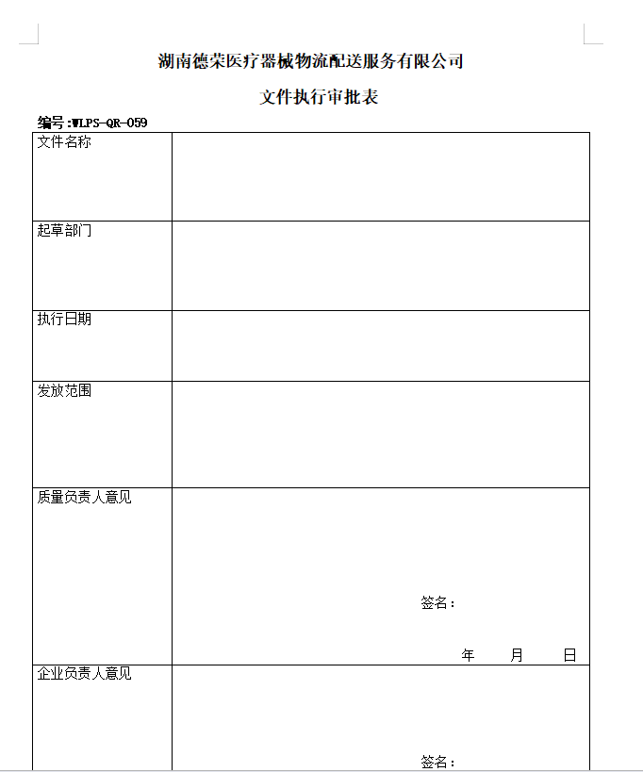

Slide 20
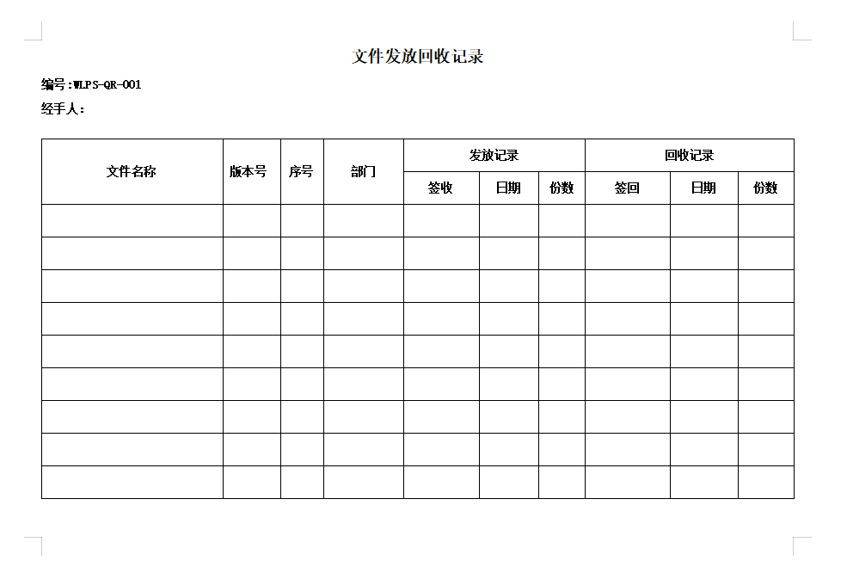
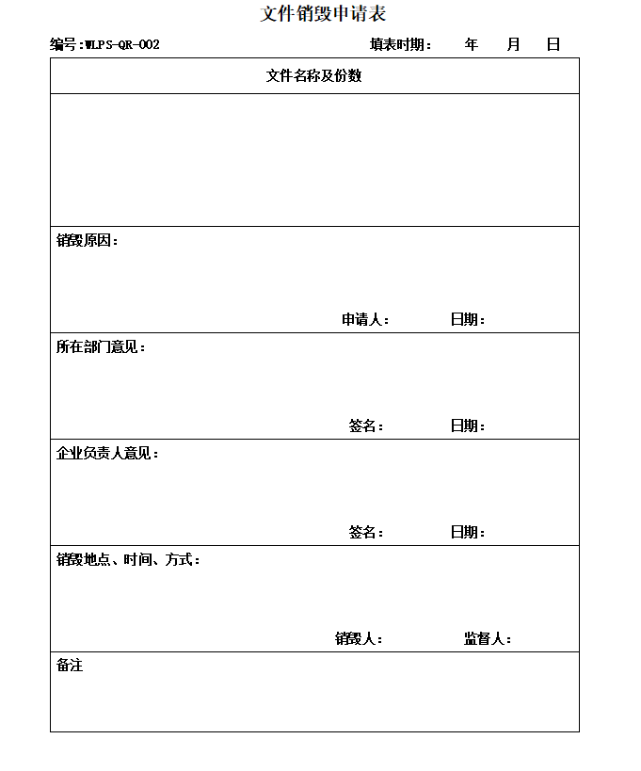

Slide 21

医疗器械经营企业的质量管理文件问题集中在：
质量管理文件不全，如：缺少某些经营环节的质量管理制度、岗位职责、操作规程文件；或者有文件但是相关内容不全；
质量管理文件问题多种多样，如：法规条款已经修改，但是文件没有及时修订；
质量管理文件与经营实际不符，如：单位没有体外诊断试剂的经营范围，但是文件中出现了相关文件。

Slide 22

企业什么时候对质量管理体系文件进行修订？
企业存在严重质量安全事故隐患或已经发生质量安全事故，或者在企业经营过程以及自查中发现问题，提示企业质量管理体系文件有缺失的，应进行修订。
国家公布相关的法律法规，应核对本企业质量管理体系文件是否与其相符，若有不符的地方应及时修订。
定期审核体系文件的内容（自查），审核内容如：是否覆盖企业经营全过程，是否符合现行法规要求，是否与其他文件冲突，是否与实际操作不一致，按照体系文件的要求对本企业的质量管理体系文件进行修订。
公司经营规模，经营方式，经营范围等许可事项发生变更的，按照体系文件的要求对本企业的质量管理体系文件进行修订。

Slide 23
举例
医疗器械经营监督管理办法 （2017年修订） | 医疗器械经营监督管理办法 （2022年修订）
第三章 经营质量管理 | 第三章 经营质量管理
第三十条 医疗器械经营企业应当按照医疗器械经营质量管理规范要求，建立覆盖质量管理全过程的经营管理制度，并做好相关记录，保证经营条件和经营行为持续符合要求。 | 第二十九条 从事医疗器械经营，应当按照法律法规和医疗器械经营质量管理规范的要求，建立覆盖采购、验收、贮存、销售、运输、售后服务等全过程的质量管理制度和质量控制措施，并做好相关记录，保证经营条件和经营活动持续符合要求。 | 明确经营质量管理规范的要求。
 | 第三十条 医疗器械经营企业应当建立并实施产品追溯制度，保证产品可追溯。 医疗器械经营企业应当按照国家有关规定执行医疗器械唯一标识制度。 | 明确追溯要求

Slide 24
医疗器械经营监督管理办法（2017年修订） | 医疗器械经营监督管理办法 （2022年修订）
第三十三条 医疗器械经营企业应当从具有资质的生产企业或者经营企业购进医疗器械。 | 第三十一条 医疗器械经营企业应当从具有合法资质的医疗器械注册人、备案人、经营企业购进医疗器械。 | 明确需要从具有合法资质的主体购进。
第三十二条医疗器械经营企业应当建立并执行进货查验记录制度。从事第二类、第三类医疗器械批发业务以及第三类医疗器械零售业务的经营企业应当建立销售记录制度。进货查验记录和销售记录信息应当真实、准确、完整。 从事医疗器械批发业务的企业，其购进、贮存、销售等记录应当符合可追溯要求。 进货查验记录和销售记录应当保存至医疗器械有效期后2年；无有效期的，不得少于5年。植入类医疗器械进货查验记录和销售记录应当永久保存。鼓励其他医疗器械经营企业建立销售记录制度。 | 第三十二条 医疗器械经营企业应当建立进货查验记录制度，购进医疗器械时应当查验供货企业的资质，以及医疗器械注册证和备案信息、合格证明文件。进货查验记录应当真实、准确、完整和可追溯。进货查验记录包括： （一）医疗器械的名称、型号、规格、数量； （二）医疗器械注册证编号或者备案编号； （三）医疗器械注册人、备案人和受托生产企业名称、生产许可证号或者备案编号； （四）医疗器械的生产批号或者序列号、使用期限或者失效日期、购货日期等； （五）供货者的名称、地址以及联系方式。 进货查验记录应当保存至医疗器械有效期满后2年；没有有效期的，不得少于5年。植入类医疗器械进货查验记录应当永久保存。 | 细化进货查验制度，明确记录要求，覆盖所有经营的医疗器械。

Slide 25
医疗器械经营监督管理办法（2017年修订） | 医疗器械经营监督管理办法 （2022年修订）
第四十条 第三类医疗器械经营企业应当建立质量管理自查制度，并按照医疗器械经营质量管理规范要求进行全项目自查，于每年年底前向所在地设区的市级食品药品监督管理部门提交年度自查报告。 | 第四十四条 医疗器械经营企业应当建立质量管理自查制度，按照医疗器械经营质量管理规范要求进行自查，每年3月31日前向所在地市县级负责药品监督管理的部门提交上一年度的自查报告。 | 自查报告提交时间改为3月31日，更便于经营企业操作。
第四十二条 医疗器械经营企业不得经营未经注册或者备案、无合格证明文件以及过期、失效、淘汰的医疗器械。 | 第四十五条 从事医疗器械经营活动的，不得经营未依法注册或者备案，无合格证明文件以及过期、失效、淘汰的医疗器械。 禁止进口、销售过期、失效、淘汰等已使用过的医疗器械。 | 明确禁止进口、销售过期、失效、淘汰等已使用过的医疗器械。

Slide 26
GSP实施后出台的相关法规文件
1. 《医疗器械监督管理条例》（国务院令第 739 号），2021年6月1日起施行
2.《医疗器械经营监督管理办法》（国家市场监督管理总局令第54号），2022年5月1日起施行
3. 《医疗器械不良事件监测和再评价管理办法》（国家市场监督管理总局令第1号）， 自2019年1月1日起施行。
4.《医疗器械召回管理办法》（CFDA局令第29号）2017年5月1日起施行。
5.《关于医疗器械经营企业跨行政区域设置库房办理事项的通告》（2018年第108号），2019年1月1日起施行
6.关于发布《医疗器械经营质量管理规范附录：专门提供医疗器械运输贮存服务的企业质量管理》的公告（2022年第94号）
7.国家药监局关于全面实施医疗器械电子注册证的公告（2022年第91号）

Slide 27
8. 国家药监局关于第一类医疗器械备案有关事项的公告(2022年第62号)
9.《企业落实医疗器械质量安全主体责任监督管理规定》的公告（2022年第124号）
10.《免于经营备案的第二类医疗器械产品目录》的公告（NMPA公告2021年第86号）
11.关于医疗器械经营备案有关事宜的公告（CFDA公告2017年第129号）
12. 关于发布定制式医疗器械监督管理规定（试行）的公告（NMPA公告2019年第53号）
13.关于发布医疗器械冷链（运输、贮存）管理指南的公告（CFDA公告2016年第154号）
14. 国家药监局综合司关于加强医疗器械生产经营分级监管工作的指导意见（药监综械管〔2022〕78号）
15. 国家药监局综合司关于全面加强医疗器械质量安全风险会商工作的通知（药监综械管〔2022〕57号）

Slide 28

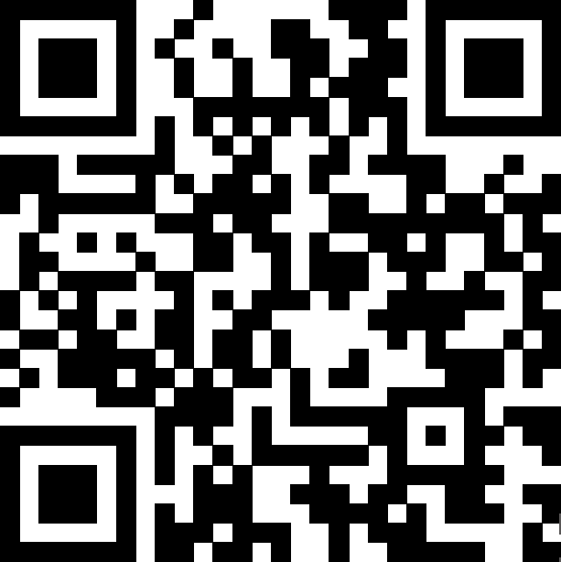
THANKS
谢谢观看
0731-84516768 84516608 www.derom.com

